Slide 1
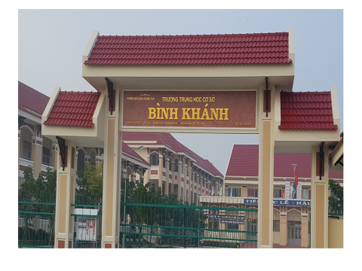

Slide 2
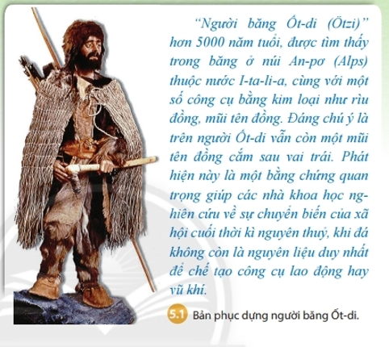
Qua bản phục dựng người băng Ốt-di, em thu được những thông tin gì?
hơn 5000 năm tuổi
ở núi An-pơ
thuộc nước ý
Số Công cụ bằng kim loại

Slide 3

Bài 5: NHỮNG CHUYỂN BIẾN TỪ XÃ HỘI NGUYÊN THỦY
SANG XÃ HỘI CÓ GIAI CẤP
I: Sự xuất hiện công cụ lao động bằng kim loại

Slide 4
Vào khoảng thiên niên kỉ IV TCN, con người tình cờ phát hiện ra đồng đỏ khi khai thác đá. Đầu thiên niên kỉ II TCN, họ đã luyện được đồng thau và sắt. Công cụ lao động và vũ khí bằng kim loại ra đời, sớm nhất Ở Tây Á, Bắc Phi, sau đó là châu Â
Việc chế tạo công cụ lao động bằng kim loại giúp con người có thể khai phá đất hoang, tăng diện tích trổng trọt, có thể xẻ gỗ đóng thuyền, xẻ đá làm nhà và khai thác mỏ. Trồng trọt, săn thú cũng trở nên dễ dàng hơn với công cụ bằng kim loại. Một số công việc mới xuất hiện như nghề luyện kim, chế tạo công cụ lao động, chế tạo vũ khí,...
Dựa vào thông tin trên, Em cho cô biết:
Kim loại đã được phát hiện ra như thế nào?
Vào khoảng thiên niên kỉ V TCN, con người tình cờ phát hiện ra đồng đỏ khi khai thác đá.

Slide 5
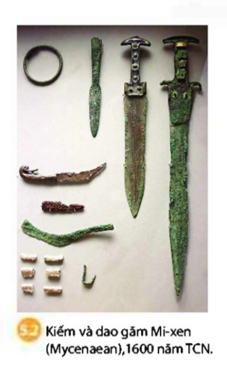
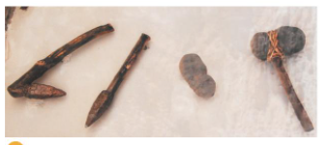
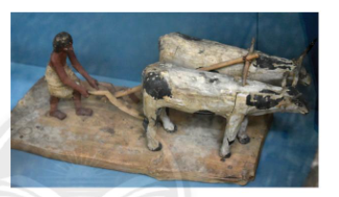
Sự xuất hiện của công cụ lao động bằng kim loại con người đã sử dụng:
+ Khai phá đất hoang, tăng diện tích trồng trọt, xẻ gỗ đóng thuyền, xẻ đá làm nhà và khai thác mỏ.
+ Trồng trọt, săn thú cũng trở nên dễ dàng hơn
+ Một số công việc mới xuất hiện như nghề luyện kim, chế tạo công cụ lao động, chế tạo vũ khí.
=>Chiến tranh giữa các bộ lạc, có đánh nhau giữa các cá nhân, có kẻ giàu người nghèo. Đã có chuyên môn hoá một số nghề trong xã hội (khai mỏ, luyện kim). Xuất hiện nông nghiệp dùng lưỡi cày bằng sắt và sức kéo của động vật.
Em hãy quan sát các hình từ 5.2 đến 5.3 và cho biết:
+ Công cụ và vật dụng bằng kim loại có điểm gì khác biệt về chủng loại, hình dáng so với công cụ bằng đả?
+ Kim loại được sử dụng vào những mục đích gì trong đời sống của con người cuối thời nguyên thuỷ?
Hình 5.3
công cụ và vật dụng bằng kim loại phong phú, đa dạng, hiệu quả hơn nhiều so với công cụ và vật dụng bằng đá (rìu tay, rìu mài lưỡi có tra cán, mũi tên bằng cây, lưỡi cày bằng gỗ).

Slide 6
Bài 5: NHỮNG CHUYỂN BIẾN TỪ XÃ HỘI NGUYÊN THỦY
SANG XÃ HỘI CÓ GIAI CẤP
I: Sự xuất hiện công cụ lao động bằng kim loại
-Vào khoảng thiên niên kỉ IV TCN con người tình cờ phát hiện ra đồng đỏ khi khai thác đá
- Đầu thiên niên kỉ II TCN họ đã luyện được đồng thau và sắt
Công cụ lao động bằng kim loại ra đời , con người đã sử dụng:
+ Khai phá đất hoang, tăng diện tích trồng trọt, xẻ gỗ đóng thuyền, xẻ đá làm nhà và khai thác mỏ.
+ Trồng trọt, săn thú cũng trở nên dễ dàng hơn
+ Một số công việc mới xuất hiện như nghề luyện kim, chế tạo công cụ lao động, chế tạo vũ khí.

Slide 7
Bài 5: NHỮNG CHUYỂN BIẾN TỪ XÃ HỘI NGUYÊN THỦY
SANG XÃ HỘI CÓ GIAI CẤP
II: Sự chuyển biến trong đời sống xã hội của người nguyên thủy

Slide 8
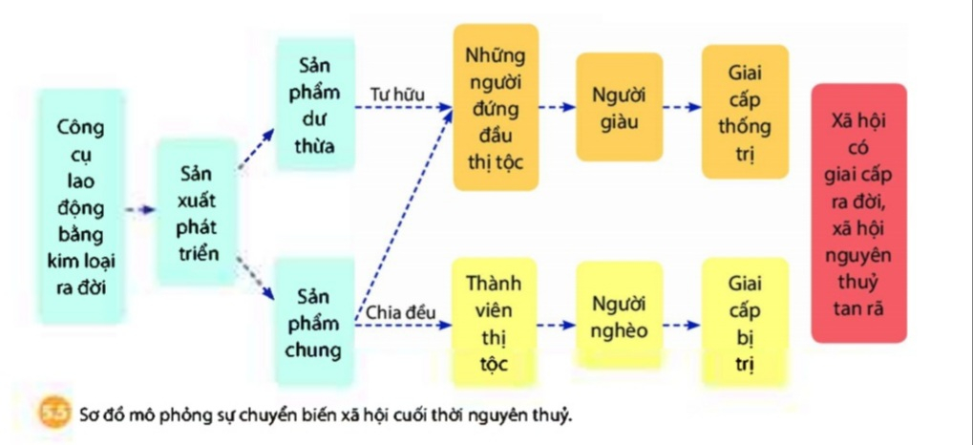
- Nhờ có công cụ lao động bằng kim loại, vào cuối thời nguyên thuỷ, con người có thể làm ra một lượng sản phẩm dư thừa. Những sản phẩm dư thừa này đã thuộc về một số người..
- Đọc các thông tin, quan sát sơ đồ 5.5, Em hãy cho biết:
+ Nguyên nhân nào dẫn đến sự phân hoá xã hội thành “người giàu ” và “người nghèo ”?
Con người đã tạo ra được một lượng sản phẩm dư thừa từ công cụ lao động bằng kim loại. Số sản phẩm dư thừa đó thuộc về một số người.

Slide 9
Mối quan hệ giữa người với người trong xã hội có phân hoá giàu, nghèo:
- Quan hệ bình đẳng được thay thế bằng quan hệ bất bình đẳng,
- xuất hiện giai cấp thống trị (người giàu), giai cấp bị trị (người nghèo).
Mối quan hệ giữa người với người trong xã hội có phân hoá giàu, nghèo.

Slide 10
- Vì sao xã hội nguyên thuỷ ở phương Đông không phân hóa triệt để?
Vào cuối thời nguyên thuỷ, cư dân phương Đông sinh sống và làm nông nghiệp chủ yếu bên các dòng sông, đất phù sa màu mỡ, thuận tiện để sử dụng công cụ đá và đồng đỏ.Trong điều kiện đó, họ thường sống quần tụ, cùng đào mương, đắp đê, chống giặc ngoại xâm. Do vậy, sự liên kết cộng đồng và nhiều tập tục của xã hội nguyên thuỷ vẫn tiếp tục được bảo lưu.
- Xã hội nguyên thủy ở phương Đông không phân hóa triệt để vì: Người nguyên thủy ở phương Đông vẫn sống quần tụ để đào mương, chống giặc ngoại sâm, (làm thủy lợi)...Do vậy, sự liên kết giữa các cộng đồng và nhiều tập tục vẫn được bảo lưu (chống ngoại xâm).

Slide 11
Bài 5: NHỮNG CHUYỂN BIẾN TỪ XÃ HỘI NGUYÊN THỦY
SANG XÃ HỘI CÓ GIAI CẤP
II: Sự chuyển biến trong đời sống xã hội của người nguyên thủy
- Công cụ lao động bằng kim loại ra đời, sản xuất phát triển, sản phẩm dư thừa, xã hội phân hóa giàu nghèo
- Xã hội nguyên thủy tan rã nhường chỗ cho xã hội có giai cấp
- Xã hội nguyên thủy ở phương Đông không phân hóa triệt để vì: Tính liên kết cộng đồng và nhiều tập tục của xã hội nguyên thủy vẫn tiếp tục được bảo lưu.

Slide 12
Bài 5: NHỮNG CHUYỂN BIẾN TỪ XÃ HỘI NGUYÊN THỦY
SANG XÃ HỘI CÓ GIAI CẤP
I: Sự xuất hiện công cụ lao động bằng kim loại
II: Sự chuyển biến trong đời sống xã hội của người nguyên thủy
-Vào khoảng thiên niên kỉ IV TCN con người tình cờ phát hiện ra đồng đỏ khi khai thác đá
- Đầu thiên niên kỉ II TCN họ đã luyện được đồng thau và sắt
- - Công cụ lao động bằng kim loại ra đời, sản xuất phát triển, sản phẩm dư thừa, vã hội phân hóa giàu nghèo
- Xã hội nguyên thủy tan rã nhường chỗ cho xã hội có giai cấp
- Xã hội nguyên thủy ở phương Đông không phân hóa triệt để vì: Tính liên kết cộng đồng và nhiều tập tục của xã hội nguyên thủy vẫn tiếp tục được bảo lưu.

Slide 13
Bài 5: NHỮNG CHUYỂN BIẾN TỪ XÃ HỘI NGUYÊN THỦY
SANG XÃ HỘI CÓ GIAI CẤP
III: Việt Nam cuối thời nguyên thủy

Slide 14
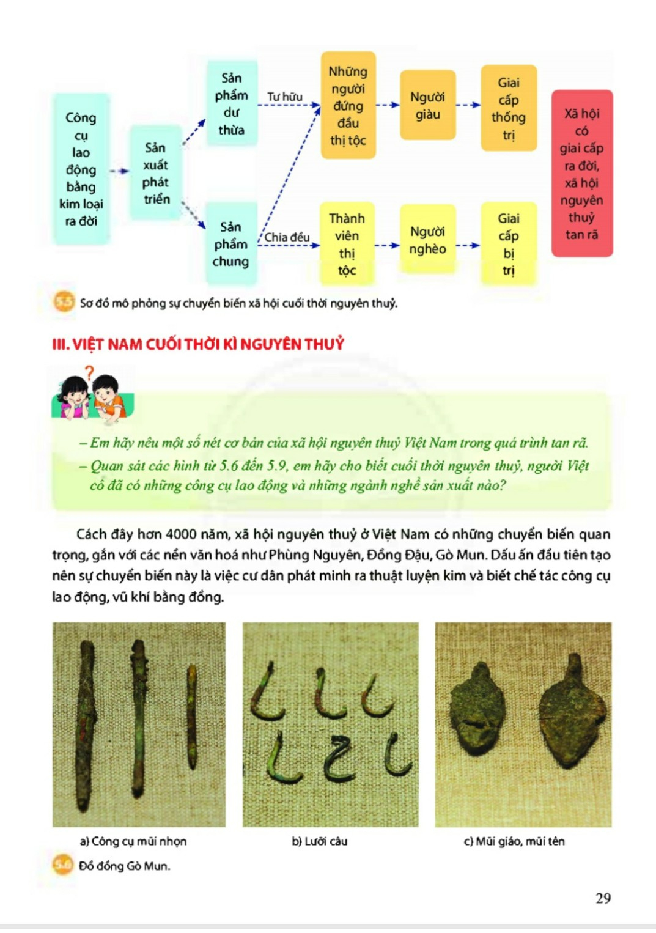
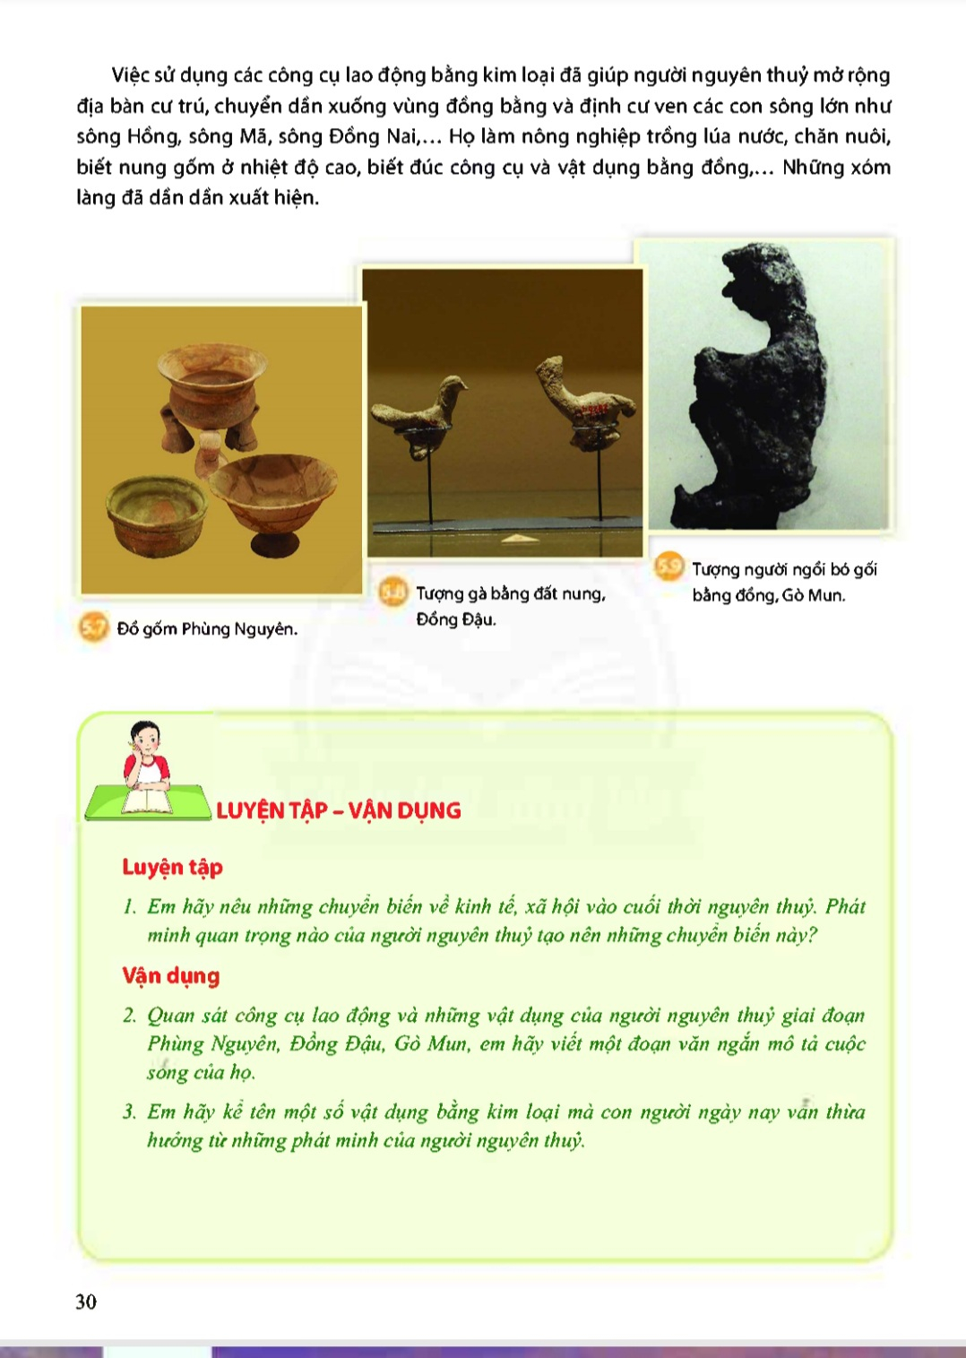
- Quan sát các hình từ 5.6 đến 5.9, em hãy cho biết cuối thời nguyên thuỷ, người Việt cổ đã có những công cụ lao động và những ngành nghề sản xuất nào?

Slide 15
- Cách đây hơn 4000 năm, xã hội nguyên thuỷ ở Việt Nam có những chuyển biến quan trọng, gắn với các nền văn hoá như Phùng Nguyên, Đồng Đậu, Gò Mun. Dấu ấn đầu tiên tạo nên sự chuyển biến này là việc cư dân phát minh ra thuật luyện kim và biết chế tác công cụ lao động, vũ khí bằng đồng
.

Slide 16
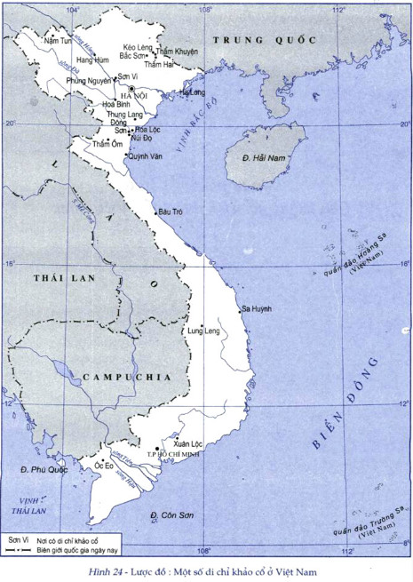
Các bộ lạc | Địa bàn cư trú | Công cụ lao động | Hoạt động kinh tế
Phùng Nguyên | Trung du miền núi phía Bắc, đồng bằng Bắc Bộ ngày nay. | Chủ yếu bằng đá, tre, gỗ, xương,.. Ngoài ra còn có công cụ bằng đồng thau. | Nông nghiệp lúa nước, chăn nuôi gia súc, làm đồ gốm.
Sa Huỳnh | Nam Trung Bộ (Quảng Nam, Quảng Ngãi, Bình Định, Khánh Hòa,…) | Chủ yếu bằng đá. Đã biết chế tác và sử dụng đồ sắt. | Nông nghiệp trồng lúa và các cây trồng khác, làm gốm, dệt vải, làm đồ trang sức, rèn sắt.
Đồng Nai | Thành phố Hồ Chí Minh, Đồng Nai, Bình Phước, Bình Dương, Long An,… | Bên cạnh các công cụ bằng đá là chủ yếu còn có một số hiện vật bằng đồng, vàng, thủy tinh. | Làm nghề nông trồng lúa nước và các cây lương thực khác. Ngoài ra, còn khai thác sản vật rừng, săn bắn, làm nghề thủ công.

Slide 17
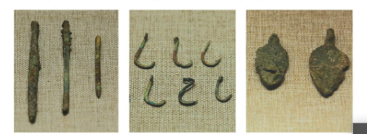
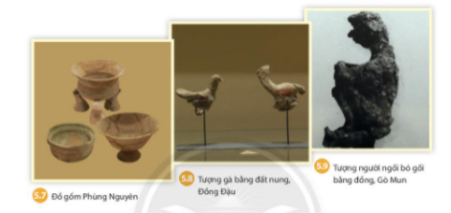
Mo Mở rộng địa bàn cư trú xuống định cư ven các con sông lớn.
Họ làm nông nghiệp trồng lúa nước, chăn nuôi
Biết làm đồ gốm, đúc công cụ bằng đồng.
Xóm làng dần dần đã xuất hiện
Hình 56
Công cụ bằng kim loại xuất hiện có ý nghĩa như thế nào đối với con người nguyên thủy?

Slide 18
Bài 5: NHỮNG CHUYỂN BIẾN TỪ XÃ HỘI NGUYÊN THỦY
SANG XÃ HỘI CÓ GIAI CẤP
III: Việt Nam cuối thời nguyên thủy
- Cách đây hơn 4000 năm, xã hội nguyên thuỷ ở Việt Nam đã phát minh ra thuật luyện kim và biết chế tác công cụ lao đồng, vũ khí bằng đồng
-Khi công cụ kim loại xuất hiện, Họ Mở rộng địa bàn cư trú xuống định cư ven các con sông lớn.
- Làm nông nghiệp trồng lúa nước, chăn nuôi
- Biết làm đồ gốm, đúc công cụ bằng đồng.
- Xóm làng dần dần đã xuất hiện

